Slide 1

원교재사
https://www.wonn.co.kr
톰슨형 전기자동차 만들기
(일반형)
가르치기 쉽고 배우기 쉽게
WONGYOJAESA

Slide 2
Contents
실습 목표
실습 재료 및 공구
실습 방법
※ 실습 시 유의 사항
공구를 사용할 때 안전사고에 주의한다
모터에 전선을 연결할 때 모터의 회전 방향에 유의 한다.
제품의 무게가 너무 무겁게 하지 않는다.(속도가 느려짐)
WONGYOJAESA

Slide 3
1. 실습 목표
▲ 다양한 구상을 통하여 창의력을 증진 시킨다.
▲ 기어 와 모터 원리의 이해를 통해 기계 운동 학습을 실습한다.
▲ 미래의 자원 대체 에너지에 대하여 알아볼 수 있다.
WONGYOJAESA

Slide 4
2. 실습 재료 및 공구
▲ 실습 재료 : 압축 스티로품(우드락), 기어박스, 모터, 나사, 멀티 육각축,
전선, 접착제, 슬라이드 스위치, 건전지 홀더
▲ 공구(필수) : 드라이버, 칼, 자, 연필,
▲ 공구(필수 아님) : 핫멜트건, 니퍼, 롱로우즈, 송곳, 인도, 납, 등
WONGYOJAESA

Slide 5
3. 실습 방법
① 제품을 구상하고 설계하여 스케치한다.
② 스케치한 제품의 그림을 토대로 그래프 용지를 이용하여 세부 설계를 한다.
③ 제공된 재료와 기타 폐품 등의 재료를 이용하여 설계도를 참고 해 재단을 한다.
④ 기어박스를 조립한다.
⑤ 회로도를 완성한다.
⑥ 외관을 조립하고 완성한다.
⑦ 작동이 잘 되는지 검사하고 마무리 한다.
WONGYOJAESA

Slide 6
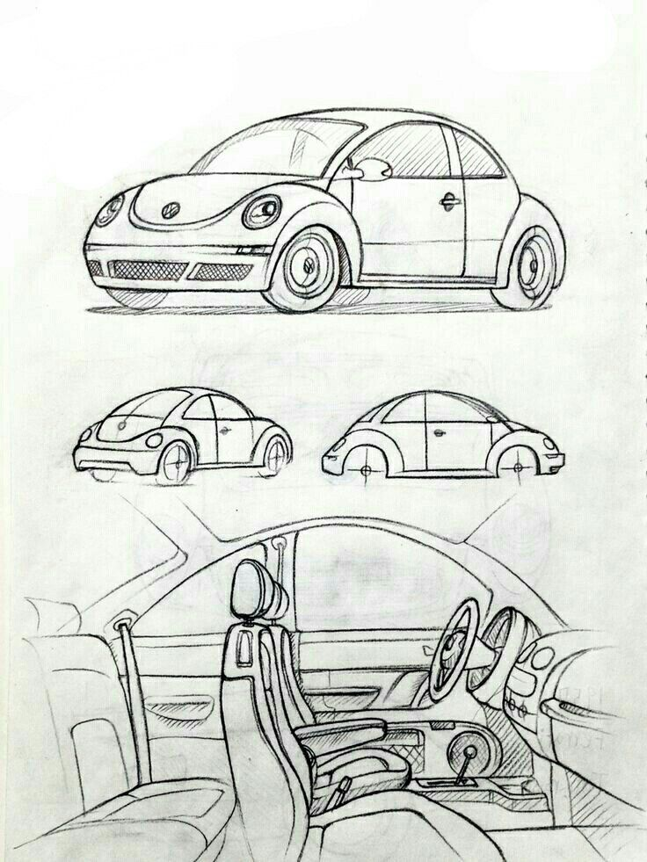
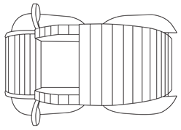
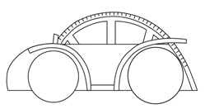
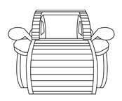
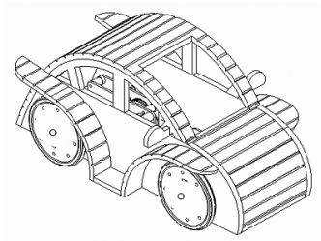
3. 실습 방법
① 제품을 구상하고 설계하여 스케치한다.
WONGYOJAESA

Slide 7
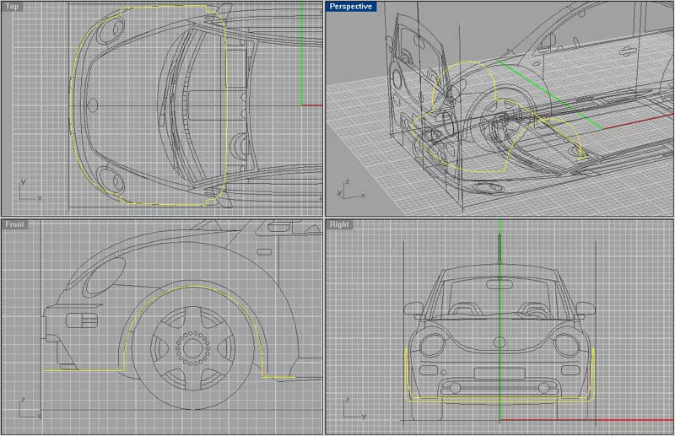
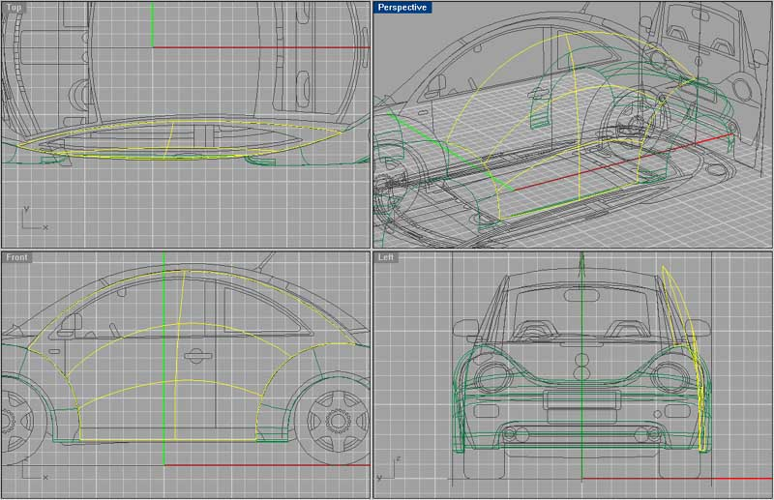
3. 실습 방법
② 스케치한 제품의 그림을 토대로 그래프 용지를 이용하여 세부 설계를 한다.
WONGYOJAESA

Slide 8
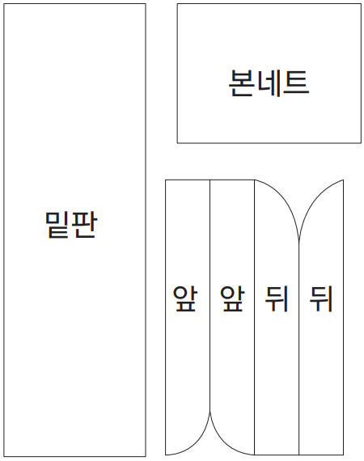
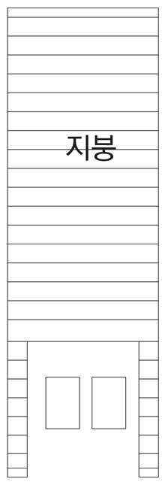
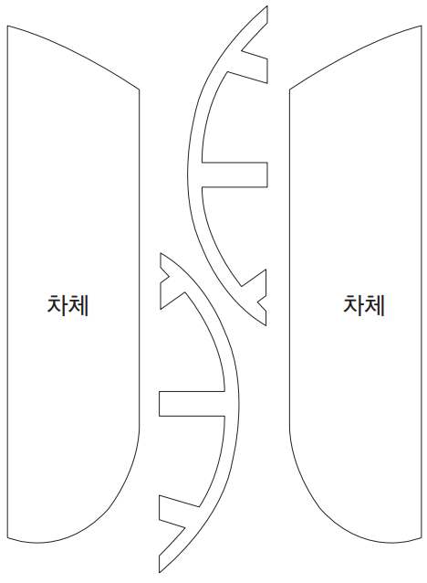
3. 실습 방법
③ 제공된 재료와 기타 폐품 등의 재료를 이용하여 설계도를 참고 해 재단을 한다.
WONGYOJAESA

Slide 9
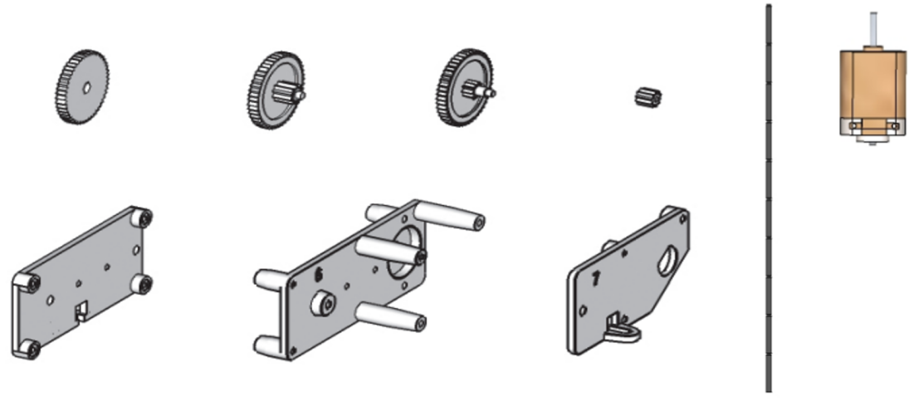
3. 실습 방법
④ 기어박스를 조립한다.
1) 기어박스 구성품을 확인한다.
기어박스 구성품
기어(1)
기어(2)
기어(3)
기어(4)
모터
육각축
기어박스(좌)
기어박스(중)
기어박스(우)
WONGYOJAESA

Slide 10
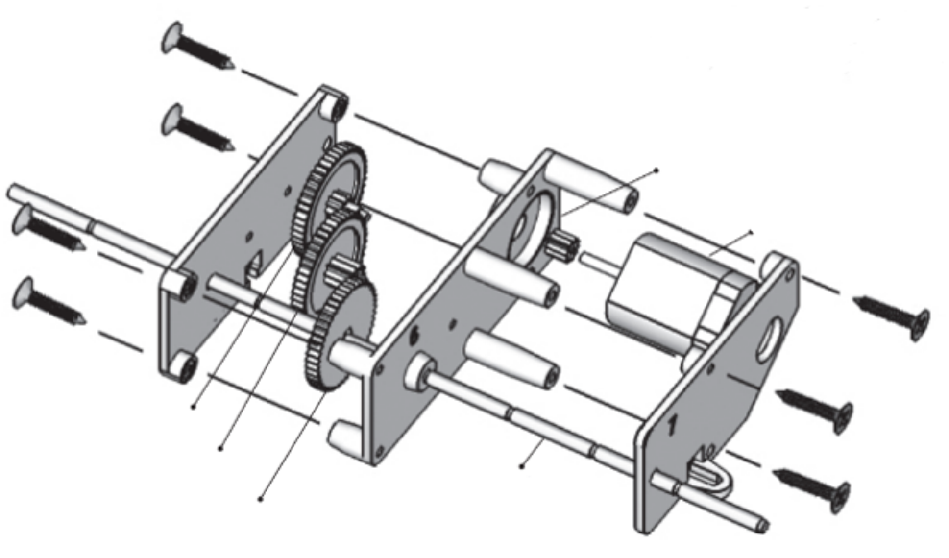
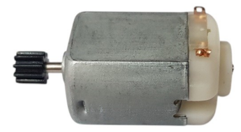
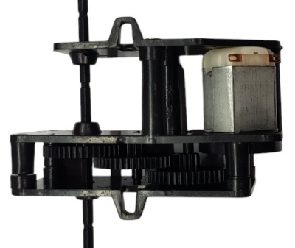
3. 실습 방법
2) 나머지 부분을 조립 완료한다.
※ 주의사항
모터와 기어박스(4) 연결
그림과 같이 여유를 둔다.
기어박스(좌)
기어박스(중)
기어(4)
모터
기어박스(우)
기어(3)
기어(2)
육각축
기어(1)
완성 사진
WONGYOJAESA

Slide 11
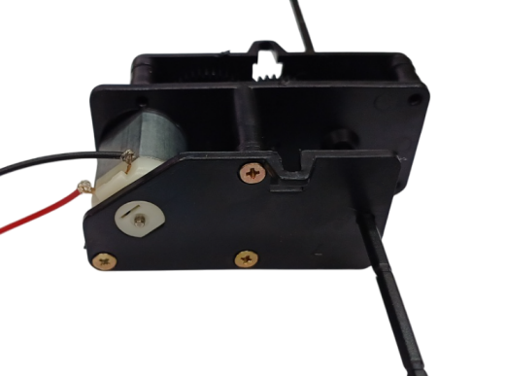
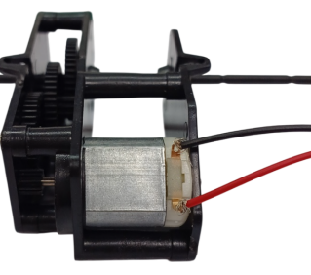
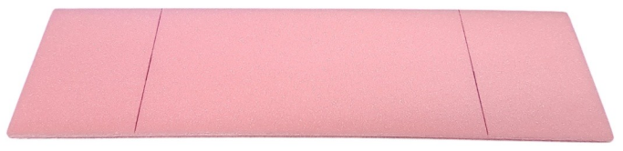
3. 실습 방법
(5) 회로도를 완성한다.
① 기어박스에 전선을 연결한다.
② 회로도가 놓일 밑판을 준비한다.
통상적으로 (+)은 빨간색, (-)는 검은색으로 한다.
(-)
(+)
※ 주의사항
그림과 같이 전선을 연결하고 진행방향을 정확히 알아둔다.
바퀴축이 지나가는 선을 그린다.
밑판
5cm
5cm
WONGYOJAESA

Slide 12
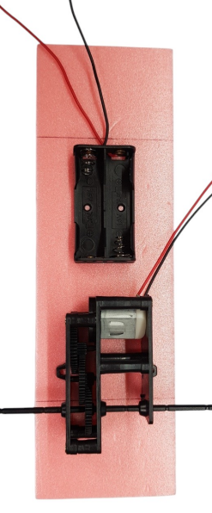
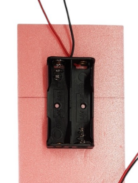
3. 실습 방법
3) 회로도를 완성한다.
③ 기어박스와 건전지 홀더를 부착한다.
※ 주의사항
밑판에 그려둔 선은 바퀴축이 지나가는 자리로
건전지 홀더가 침범하지 않도록 한다.
WONGYOJAESA

Slide 13
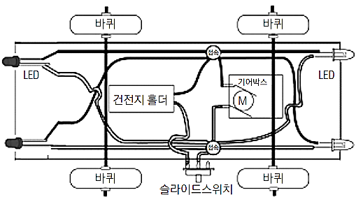
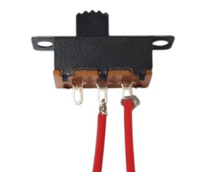

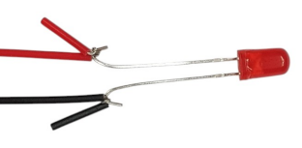
3. 실습 방법
3) 회로도를 완성한다.
④ 회로도에 따라 스위치와 LED를 배선한다.
- 극성
+극성
※ 주의사항
스위치 : 2개의 선이
닿지 않게 한다.
바퀴
바퀴
접속
LED : 전선 연결의 어려움
LED 끝을 약간 휜다.
전선의 피복을 살짝 벗겨서
1~2바퀴 정도 감는다.
※ 긴 쪽 : (+), 짧은 쪽 : (-)
기어박스
건전지 홀더
M
접속
바퀴
바퀴
슬라이드 스위치
WONGYOJAESA

Slide 14
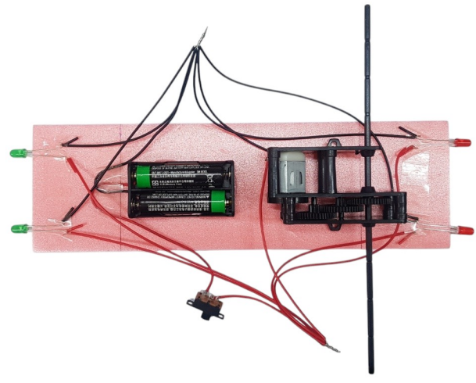
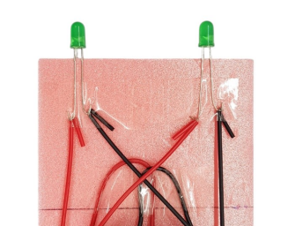
3. 실습 방법
3) 회로도를 완성한다.
④ 회로도에 따라 스위치와 LED를 배선한다.
완성도
※ LED나 전선이 많이 겹치는 곳의 고정이 힘들다면
그림과 같이 테이프로 고정하는 것도 방법이다.
WONGYOJAESA

Slide 15
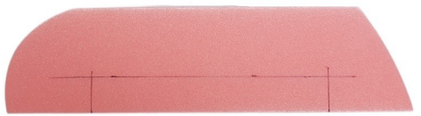
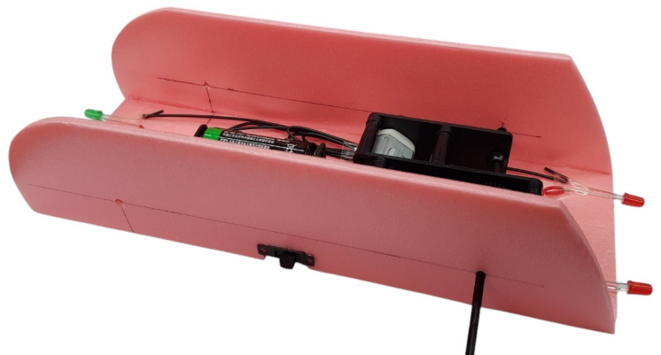
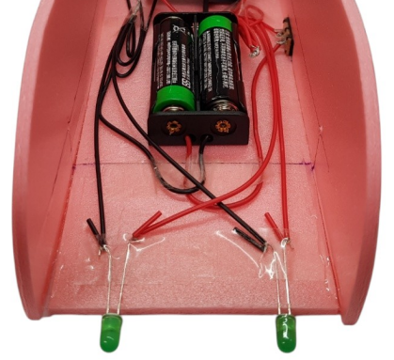
3. 실습 방법
4) 외관을 조립하고 완성한다.
④ 차체(X2)를 아래 그림과 같이 준비하고 양쪽으로 세운다.
※ 빨대와 육각축이 통과하도록 구멍을 뚫는다.
2.1cm
5cm
5cm
차체
차체
차체나 밑판에 구멍을 내어
스위치를 부착한다.
밑판
WONGYOJAESA

Slide 16
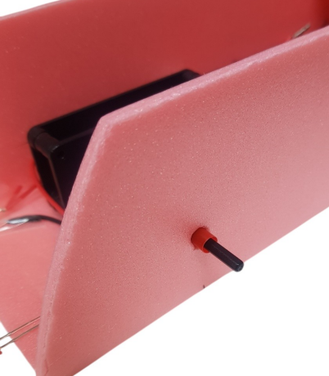
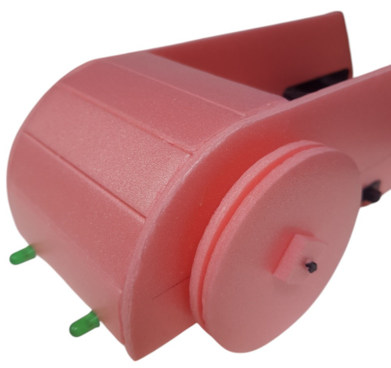
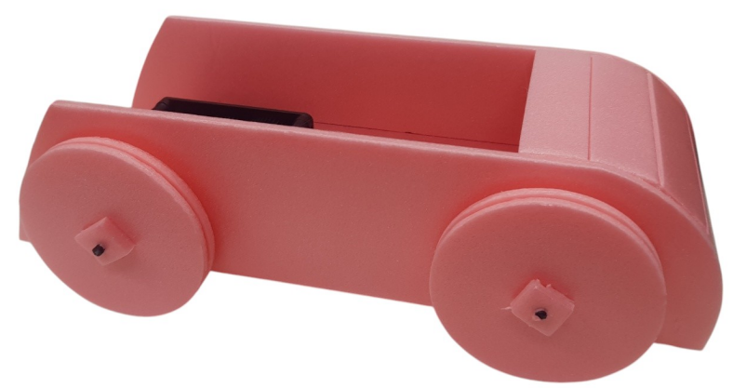
3. 실습 방법
4) 외관을 조립하고 완성한다.
⑤ 축이 회전하면서 비틀어지지 않게 빨대는 끼우고 바퀴 크기에 맞게 제단한다.
⑥ 바퀴를 겹쳐 붙이고 차체에 부착한다.
※ 바퀴가 헛돌지 않도록
덧대어 단단하게 고정한다.
WONGYOJAESA

Slide 17
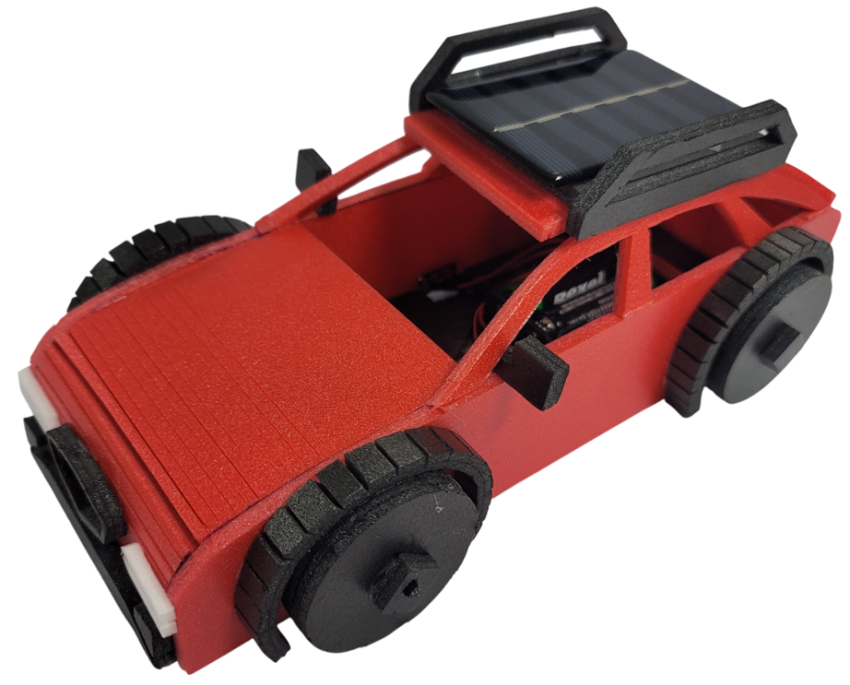
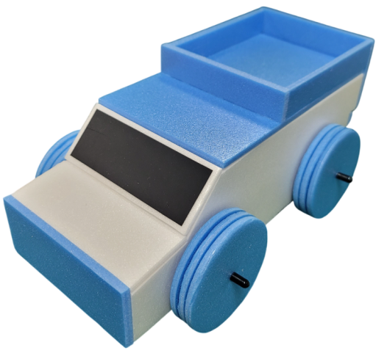
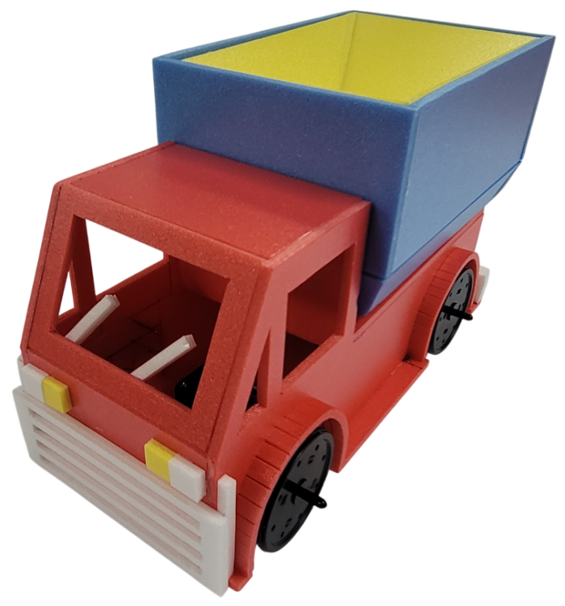
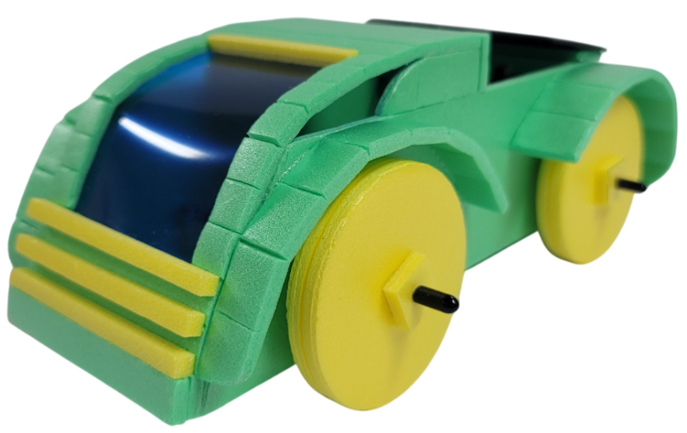
3. 실습 방법
4) 외관을 조립하고 완성한다.
⑦ 설계도에 따라 외관을 완성한다.
WONGYOJAESA

Slide 18
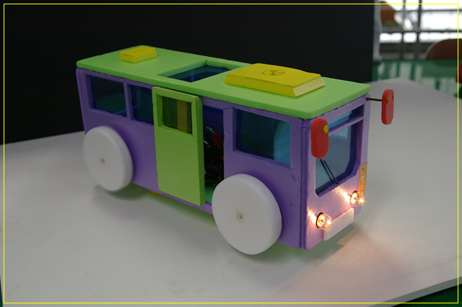
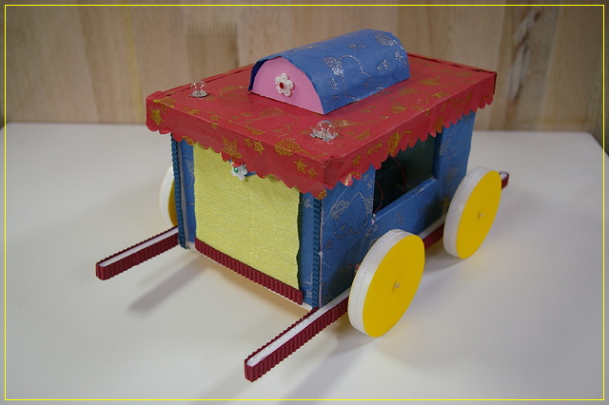
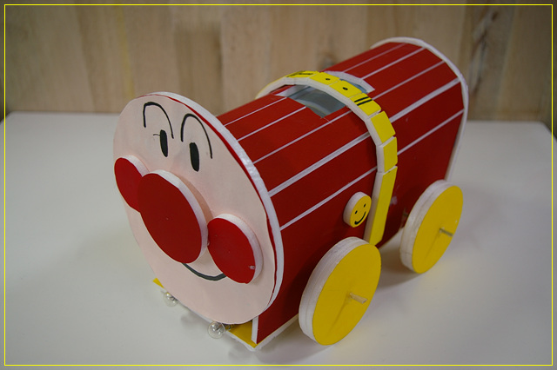
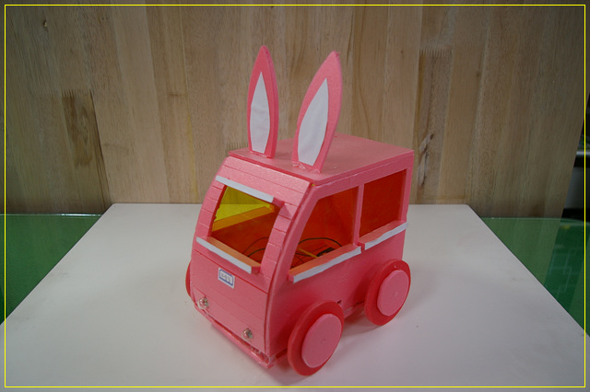
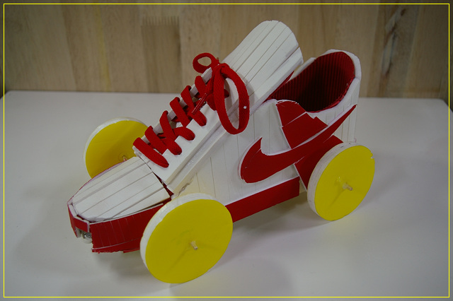
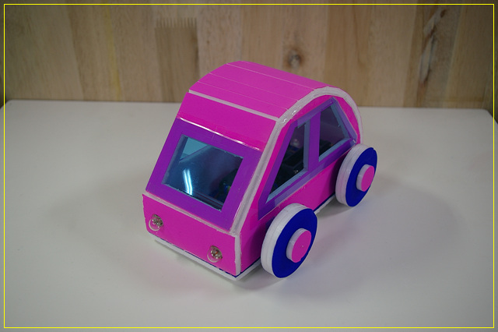
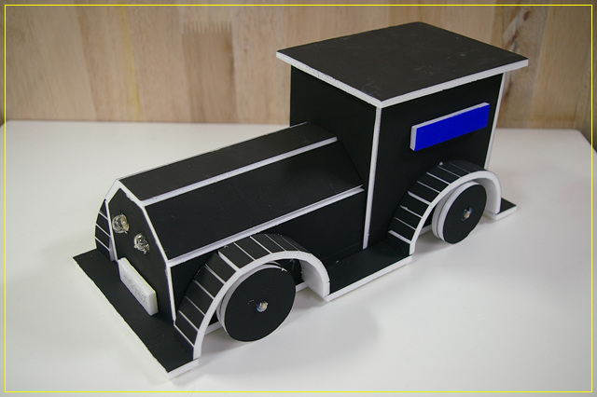
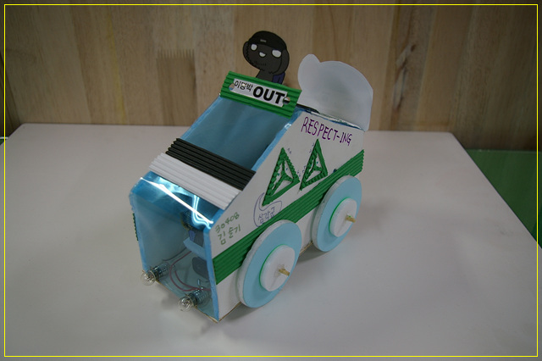
3. 실습 방법
⑧ 창의적으로 설계하여 완성해 본다.
※ 창작 예
가르치기 쉽고 배우기 쉽게
WONGYOJAESA

